Slide 1
c++11
C++ 11引入了大量非常有用的特性，使代码更直观、安全、简洁、方便。

Slide 2
学生目的：
对你们代码进行可读性优化。

Slide 3
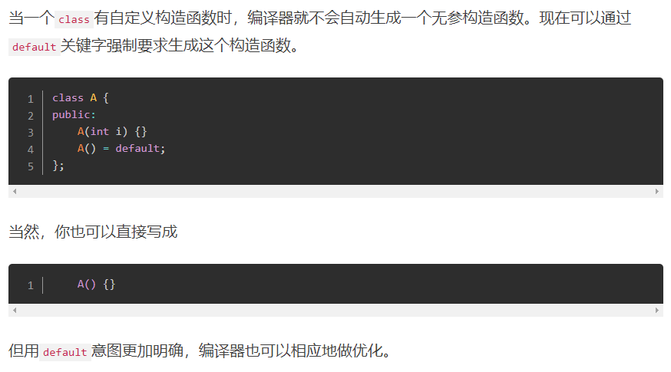
默认构造函数 default

Slide 4
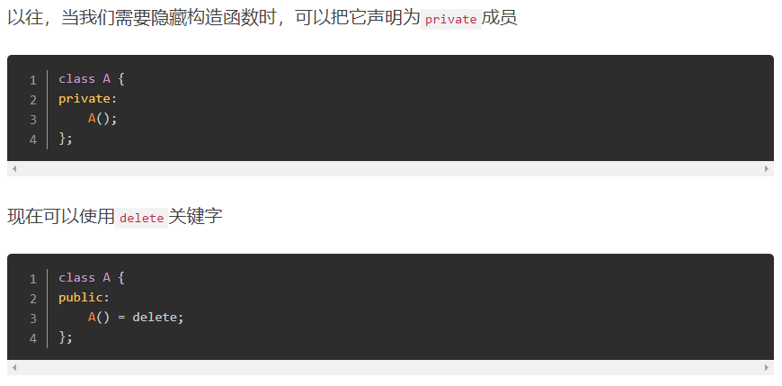
删除构造函数 delete

Slide 5
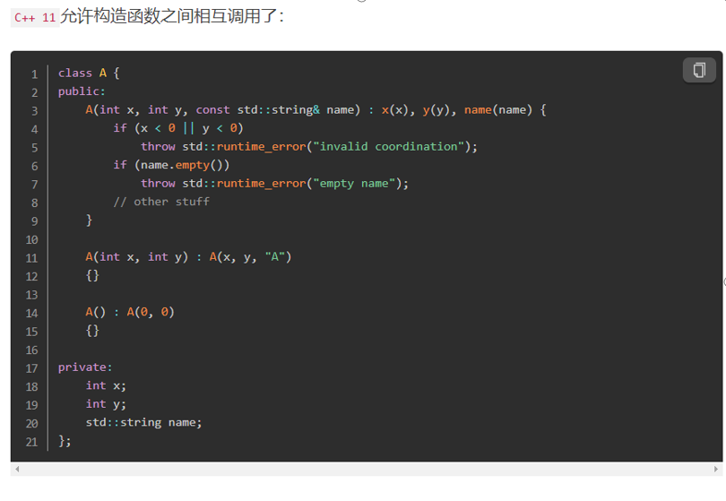
构造函数的相互调用 delegating constructor

Slide 6
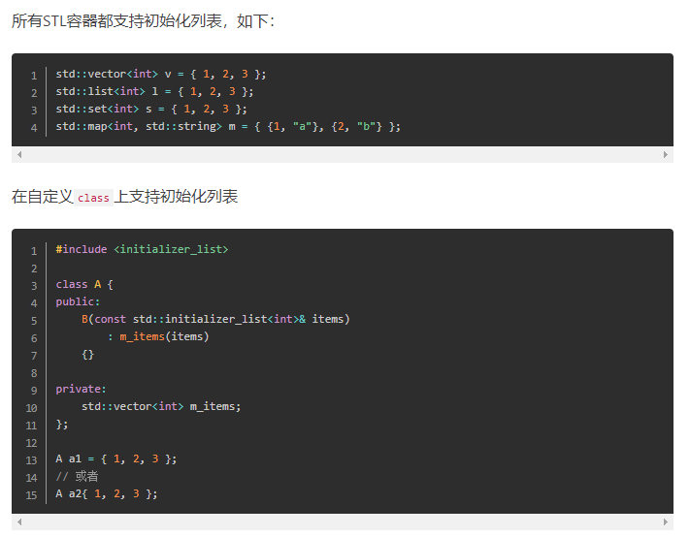
初始化列表 Initializer List

Slide 7
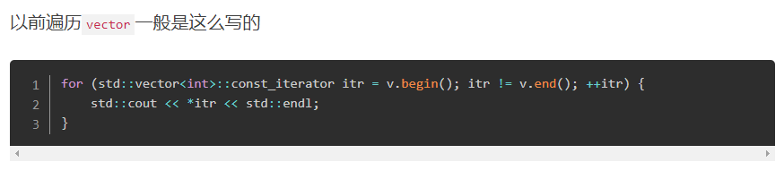
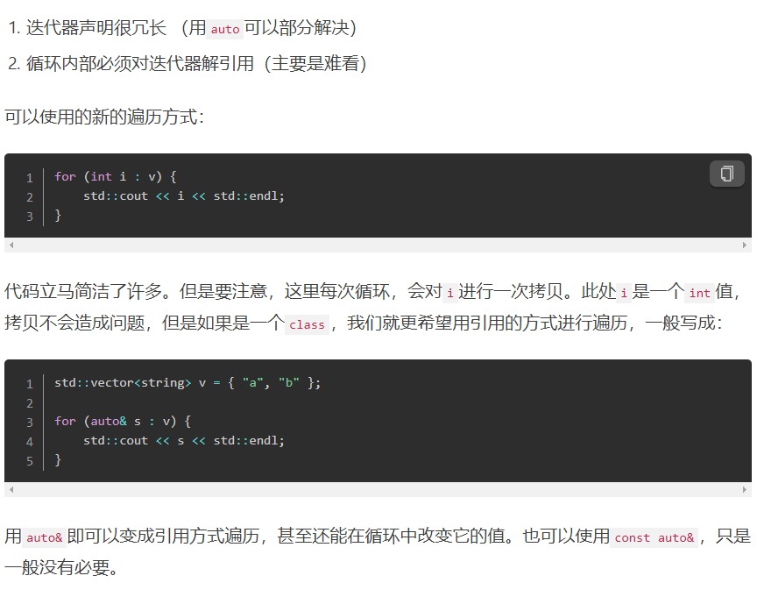
遍历 foreach

Slide 8
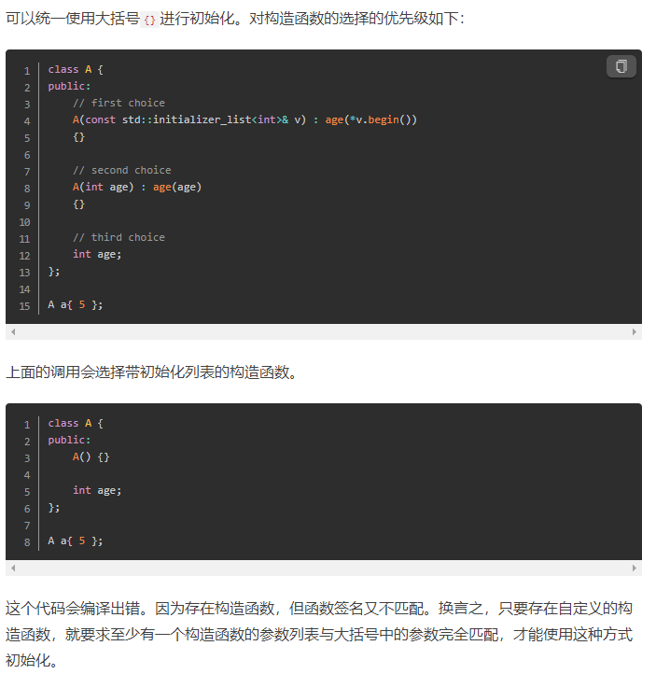
统一的初始化方法 Uniform Initialization

Slide 9
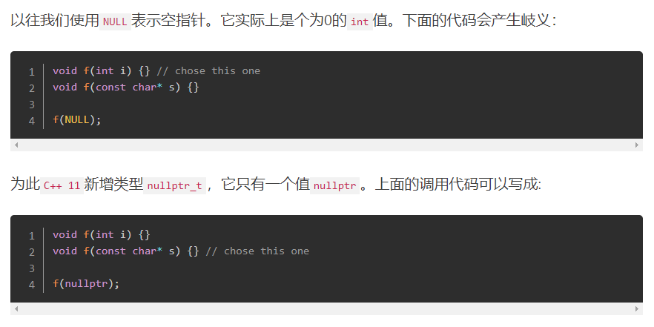
空指针 nullptr

Slide 10
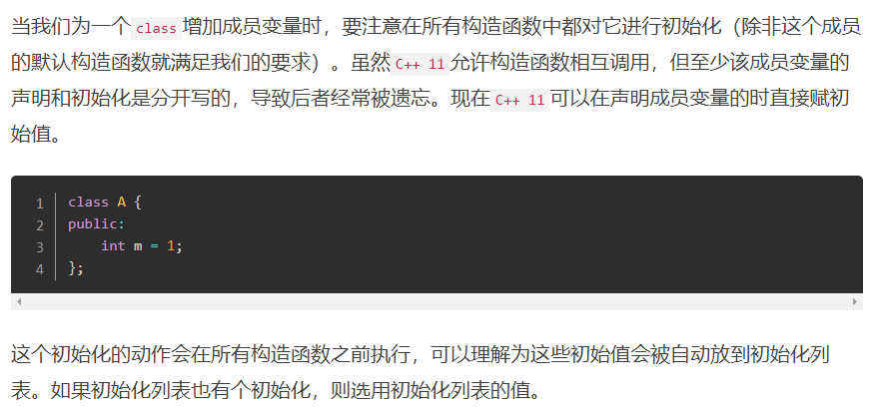
定义成员初始值

Slide 11
1.1左值和右值
左值和右值的区分标准在于能否获取地址。
左值代表一个在内存中占有确定位置的对象（换句话说就是有一个地址）。
最早的c++中，左值的定义表示的是可以获取地址的表达式，它能出现在赋值语句的左边，对该表达式进行赋值。但是修饰符const的出现使得可以声明如下的标识符，它可以取得地址，但是没办法对其进行赋值：
const int& i = 10;
右值表示无法获取地址的对象，有常量值、函数返回值、Lambda表达式等。无法获取地址，但不表示其不可改变，当定义了右值的右值引用时就可以更改右值。

Slide 12
左值引用
int globalvar = 20;
int& foo()
{
return globalvar;
}
int main()
{
foo() = 10;
return 0;
}

Slide 13
右值引用和移动构造
为什么需要移动构造函数？
什么时候用移动构造函数？
std::move 获得某对象的右值引用
移动构造的应用

Slide 14
智能指针
就是利用对象的生命周期来管控资源的一种方式。
头文件 <memory>
auto_ptr对象的拷贝和赋值操作会转移指针的拥有权。离开作用域自动释放指针。
不可移动构造move。
unique_ptr
禁止了拷贝构造与赋值操作。
可以移动构造。
析构自动释放对应指针。
shared_ptr
多个智能指针指向，当没有智能指向对象时，再析构对象
用引用计数来控制 释放内存
weak_ptr
专门用来配合shared_ptr 防止循环引用

Slide 15
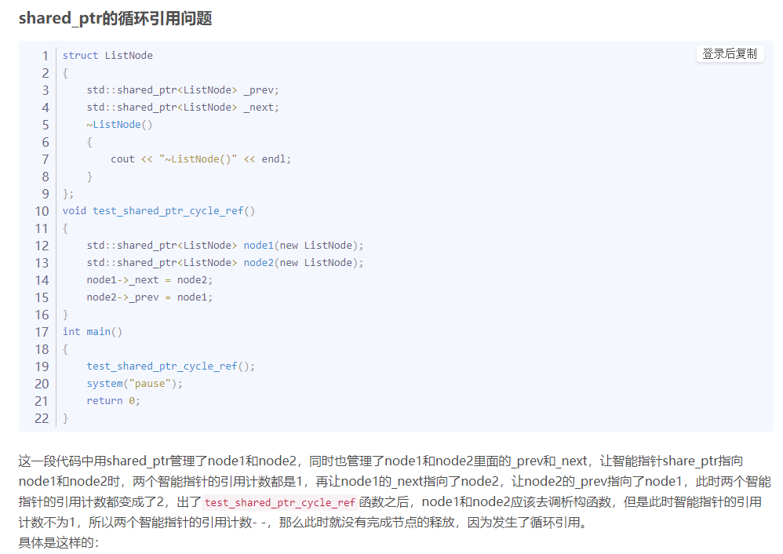
循环引用问题

Slide 16
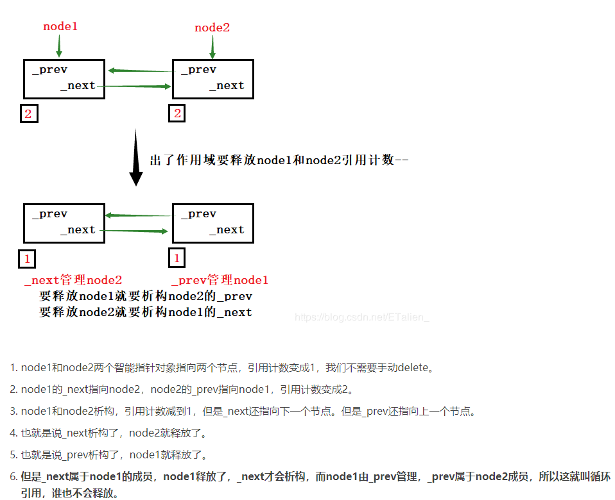

Slide 17
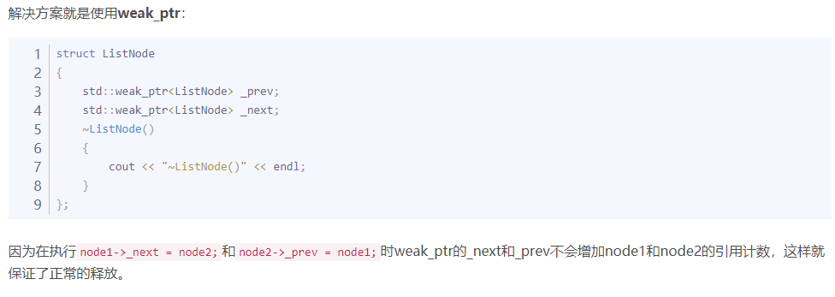
解决方法
weak_ptr用于配合shared_ptr使用，并不影响动态对象的生命周期，
即其存在与否并不影响对象的引用计数器。
weak_ptr并没有重载operator->和operator *操作符，
因此不可直接通过weak_ptr使用对象。
weak_ptr提供了expired()与lock()成员函数，
前者用于判断weak_ptr指向的对象是否已被销毁，
后者返回其所指对象的shared_ptr智能指针(对象销毁时返回”空”shared_ptr)。

Slide 18
weak_ptr指针
weak_ptr这个指针天生一副“小弟”的模样，也是在C++11的时候引入的标准库，它的出现完全是为了弥补它老大shared_ptr天生有缺陷的问题，其实相比于上一代的智能指针auto_ptr来说，新进老大shared_ptr可以说近乎完美，但是通过引用计数实现的它，虽然解决了指针独占的问题，但也引来了引用成环的问题，这种问题靠它自己是没办法解决的，所以在C++11的时候将shared_ptr和weak_ptr一起引入了标准库，用来解决循环引用的问题。

Slide 19
类模板
template<typename T>
class 类名 {
//…
};
template <typename T>
void Stack<T>::push(T const& e)
{
elems.push_back(e);
}
//typename 和class 一样
用模板和vector实现一个Stack
实现 push，pop，top，size，empty()等函数

Slide 20
模板参数 - 函数模板
函数模板可以 根据 根据传入的参数，会自动尝试推导类型，也可以显式指定。
template <模板形参表>
<返回值类型> <函数名>（模板函数形参表）
{
//函数定义体
}
既可以显示指定，也可以传入时让其自动推导
例如：
template <typename T>
T const& max(T const & a, T const & b)
{
return a < b ? b : a;
}

Slide 21
模板函数和普通函数重载时，会尽可能优先调用非模板（一般不丢精度的转换可以接受，也会优先非模板），因为这样会尽可能少生成新的代码。
std::cout << max<>(a, b) << std::endl; // 显式调用模板

Slide 22
模板参数包
template <class ... Types> static volatile T* getInstance(Types ... args){
if (obj == nullptr){
obj = new T(args...);
}
return obj;
}
接受0个到多个参数。
可以递归解包 --Lprint
sizeof... 可以获得模板参数包的参数个数

Slide 23
学习完模板，尝试实现
模板参数包练习:
make_shared
模板练习:
根据文档说明实现之
auto_ptr
union_ptr
shared_ptr
挑战：实现weak_ptr 要求理解程度较高，学的好的可以尝试。
尝试实现 模板单例类

Slide 24
try{}catch
try {
语句组
}
catch(异常类型) {
异常处理代码
}
...
catch(异常类型) {
异常处理代码
}
catch(...) {
...
}

Slide 25
类型转换

Slide 26
标准异常类

Slide 27
语法更新

Slide 28
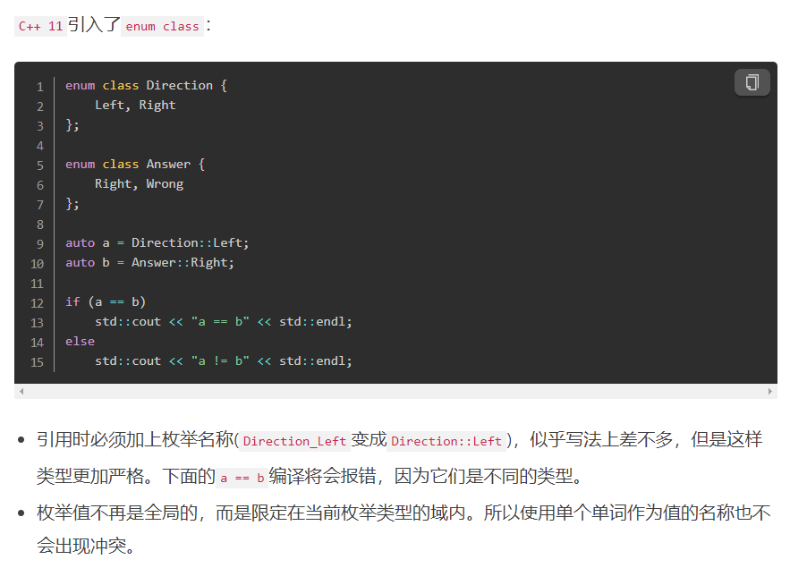
强类型枚举 enum class

Slide 29
新关键字

Slide 30
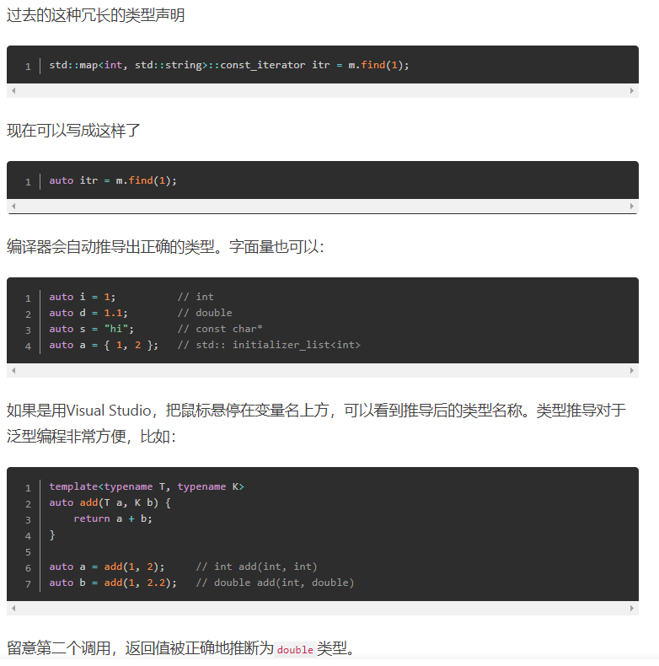
类型推导 Auto Type

Slide 31
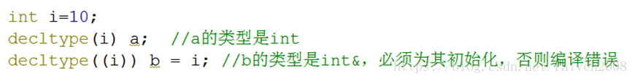
类型说明符 decltype
decltype的作用是选择并返回操作数的数据类型。编译器会分析表达式并得到它的类型，但是不会去计算表达式的值。
•注意：如果decltype使用的是一个不加括号的变量，得到的就是该变量的类型。如果给变量加上了一层括号，编译器会把它当作一个表达式，得到的则是引用类型。

Slide 32
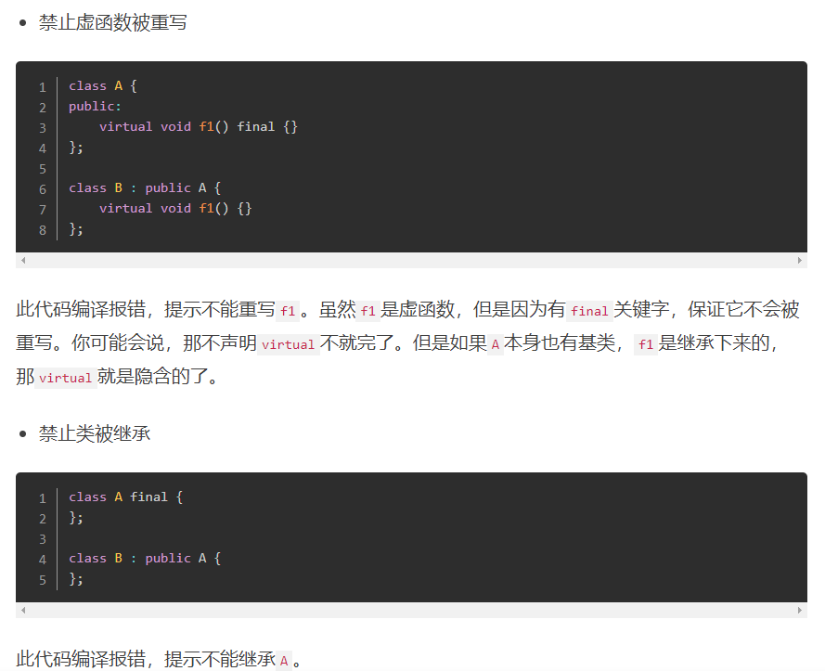
禁止重写 final

Slide 33
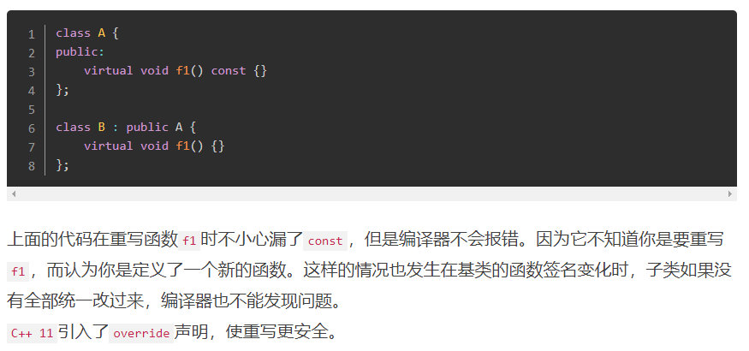
显式声明重写 override

Slide 34
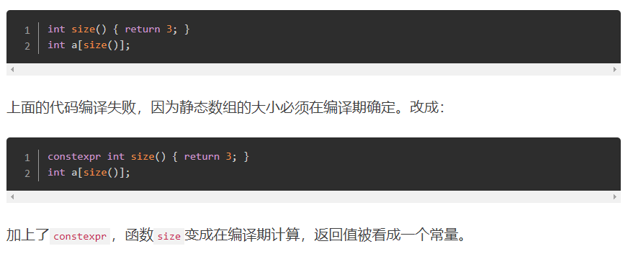
常量表达式 constexpr
Const只能保证在运行时是常量，即具有运行时数据的不可更改性。

Slide 35
静态断言 static assert
static_assert(常量表达式，提示字符串);
编译期间会检查常量表达式是否为真，如果不为真，会编译不通过并提示后续错误
static_assert可以用在全局作用域中，命名空间中，类作用域中，函数作用域中，几乎可以不受限制的使用。
编译器在遇到一个static_assert语句时，通常立刻将其第一个参数作为常量表达式进行演算，但如果该常量表达式依赖于某些模板参数，则延迟到模板实例化时再进行演算，这就让检查模板参数成为了可能。
检查参数模板是否符合期望只能依靠static_assert。因为是编译期间断言，不会造成运行损失。
不支持中文提示。

Slide 36
新库

Slide 37
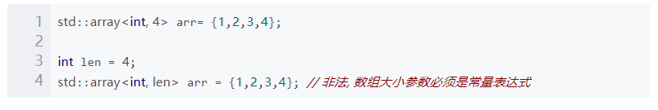
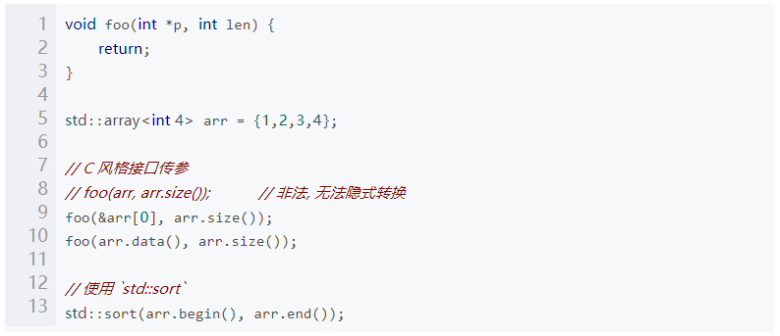
std::array
std::array 保存在栈内存中，相比堆内存中的 std::vector，我们能够灵活的访问这里面的元素，从而获得更高的性能。
std::array 会在编译时创建一个固定大小的数组，std::array 不能够被隐式的转换成指针，使用 std::array只需指定其类型和大小即可：

Slide 38
std::forward_list
std::forward_list 是一个列表容器，使用方法和 std::list 基本类似。
和 std::list 的双向链表的实现不同，std::forward_list 使用单向链表进行实现，提供了 O(1) 复杂度的元素插入，不支持快速随机访问（这也是链表的特点），也是标准库容器中唯一一个不提供 size() 方法的容器。当不需要双向迭代时，具有比 std::list 更高的空间利用率。

Slide 39
无序容器
C++11 引入了两组无序容器：
std::unordered_map/std::unordered_multimap 和 std::unordered_set/std::unordered_multiset。
无序容器中的元素是不进行排序的，内部通过 Hash 表实现，插入和搜索元素的平均复杂度为 O(constant)。

Slide 40
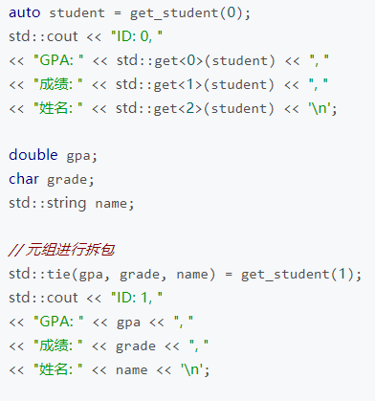
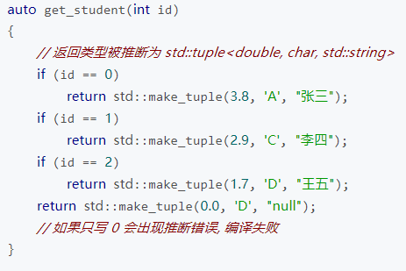
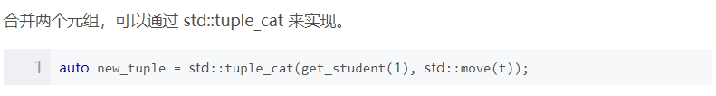
元组 std::tuple
元组的使用有三个核心的函数：
std::make_tuple: 构造元组
std::get: 获得元组某个位置的值
std::tie: 元组拆包

Slide 41
正则表达式

Slide 42
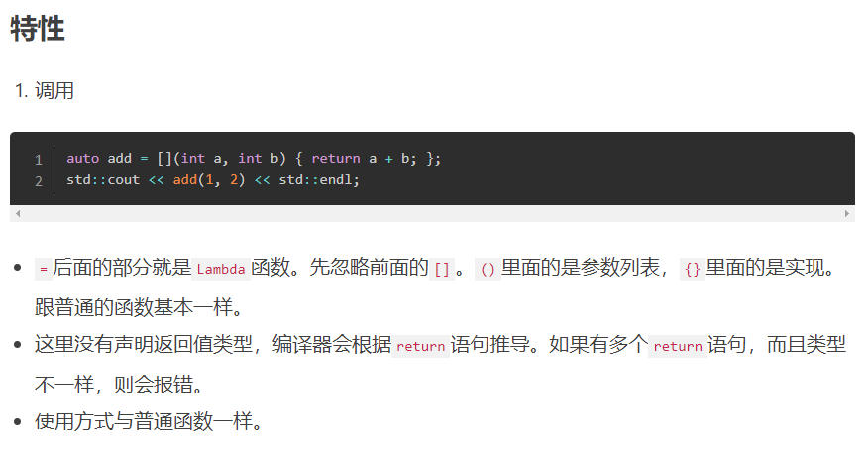
Lambda函数
这是个非常强大的重量级功能。简单地讲，就是可以用它定义一个临时的函数对象，它像其它对象一样可以传递和保存。更为强大的是，它甚至可以访问当前函数的环境权限下能使用的所有对象。

Slide 43
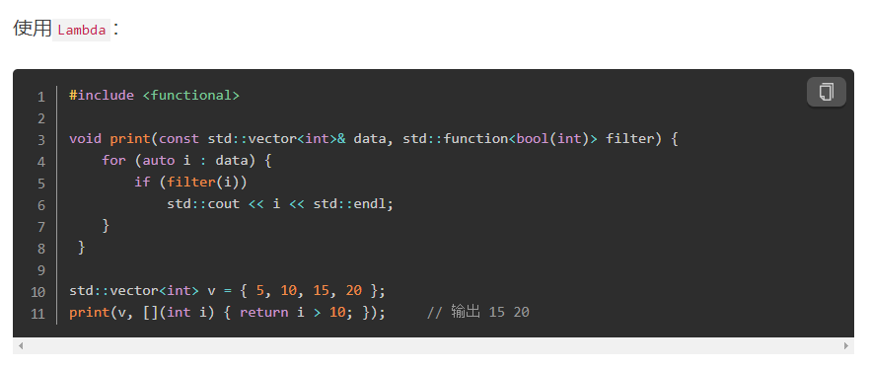
代码简洁。无需另外定义函数或class即可实现。整体代码缩小了不少。
类型明确。新增的std::function是一个通用的函数对象，可以使用Lambda初始化。最大的优点是参数和返回值都是明确的，可以从声明看出来。
无须使用模板。

Slide 44
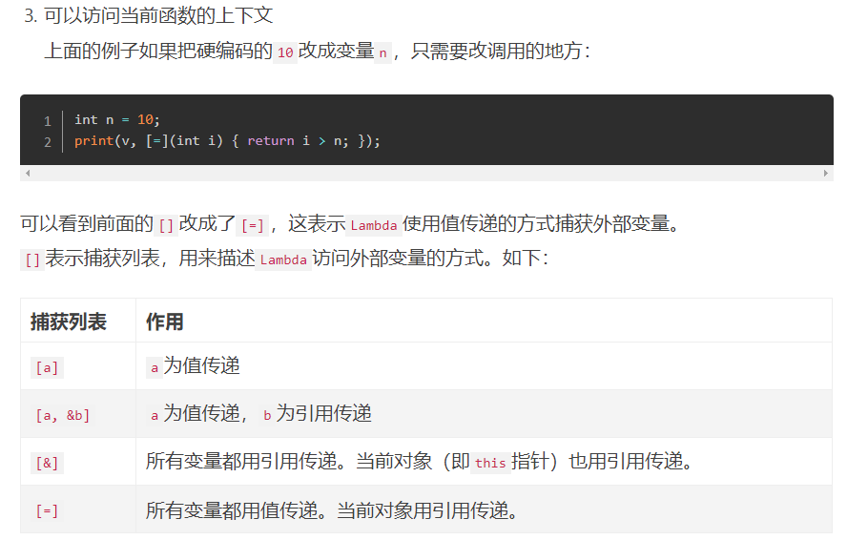

Slide 45
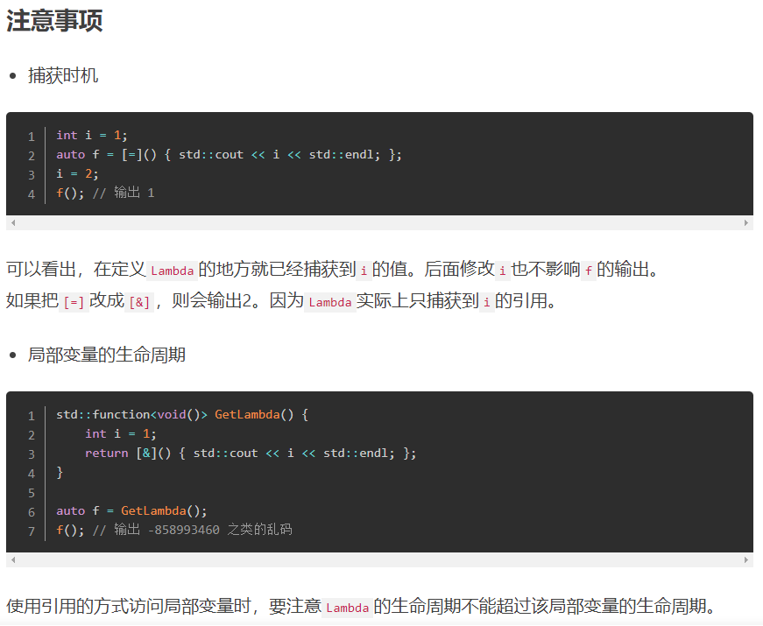

Slide 46
参考教程：https://www.jianshu.com/p/d0a98e0eb1a8
https://blog.csdn.net/raiven2008/article/details/82114736

